Slide 1
স্বাগতম

Slide 2
শিক্ষক পরিচিতি
উম্মে হাবিবা লস্কর
সহকারী শিক্ষক
মির্জাপুর সরকারি প্রাথমিক বিদ্যালয়
হবিগঞ্জ সদর।
হবিগঞ্জ।

Slide 3
পাঠ পরিচিতি
শ্রেণিঃ দ্বিতীয়
বিষয়ঃ বাংলা
অধ্যায়ঃ ১২
পাঠ শিরোনামঃ খামারবাড়ির পশুপাখি
পাঠ্যাংশঃ গ্রামের নাম……করে।
তারিখঃ ৩/২/২০২০ খ্রিঃ

Slide 4
শিখনফল
পরিচিত পশুপাখি সম্পর্কে শুনে ও পড়ে বুঝতে পারবে।
পরিচিত পশুপাখি সম্পর্কে বর্ণনা করতে পারবে।
শুদ্ধ উচ্চারণে পড়তে পারবে।
পাঠে ব্যবহৃত শব্দ দিয়ে বাক্য লিখতে পারবে।

Slide 5
আবেগ সৃষ্টি
ছড়ার মাধ্যমে
আতা গাছে তোতা পাখি

Slide 6
চল কিছু ছবি দেখি

Slide 7
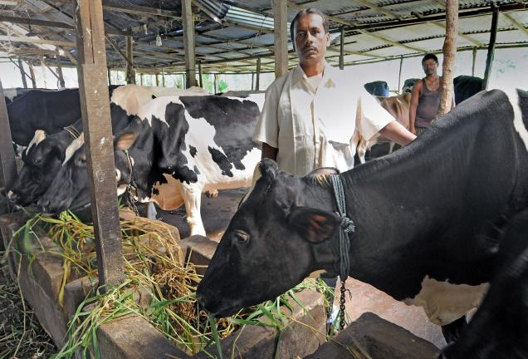
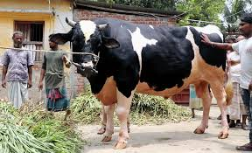
এটা কীসের ছবি?
গরু
গুরুর খামার

Slide 8
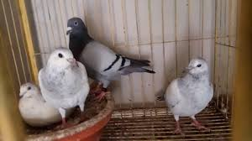
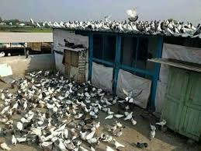
এটা কীসের ছবি?
কবুতর
কবুতরের খামার

Slide 9
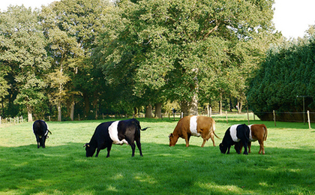
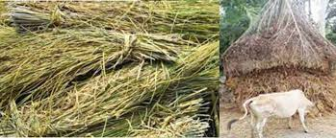
গরু কি খায়
ঘাস
খড়

Slide 10
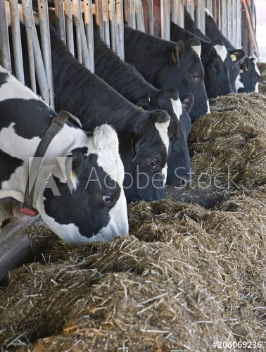
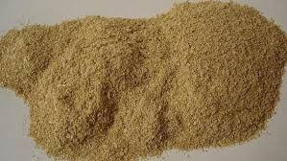
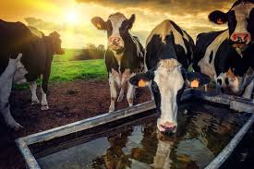
ঘাস
খইল
গরু কি
খায়?
ভূষি
পানি

Slide 11
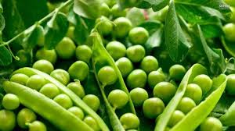
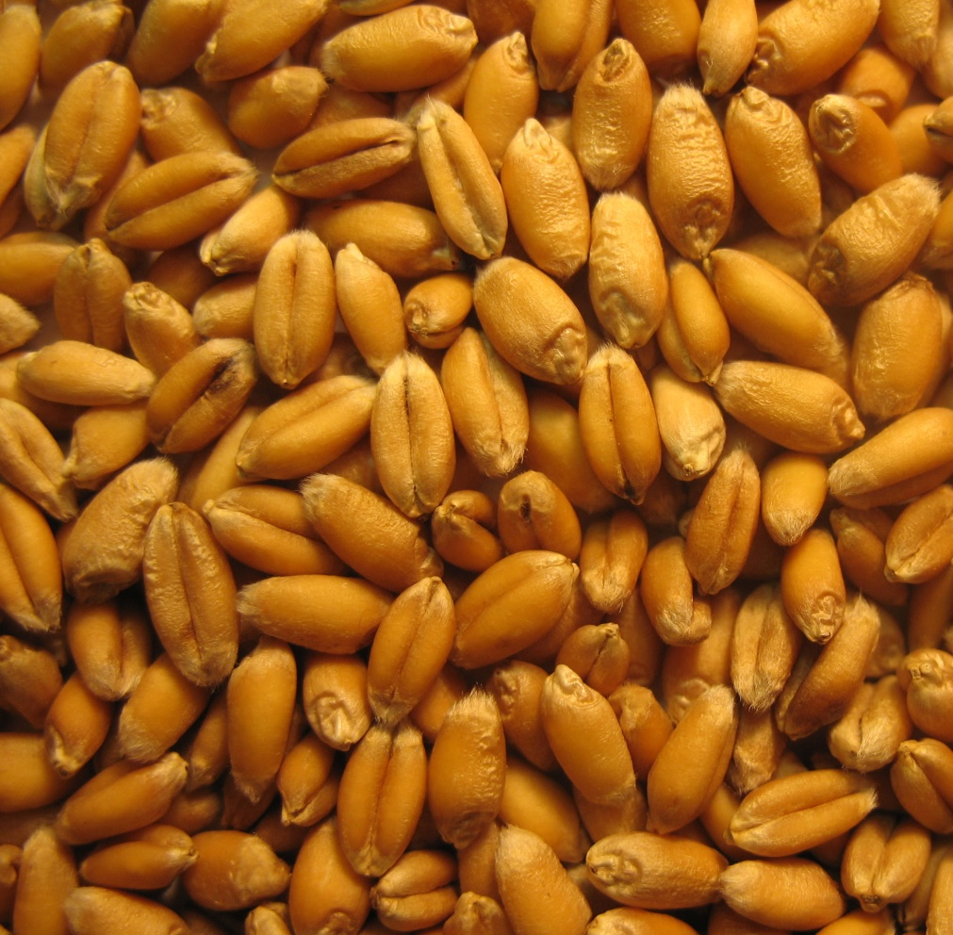
কবুতর কি খায়?
মটর দানা খায়
গম খায়

Slide 12
গম
কবুতর খায়
মটর

Slide 13
পাঠ ঘোষনা

Slide 14
শিক্ষকের আদর্শ পাঠ

Slide 15
শিক্ষক শিক্ষার্থীর সরব পাঠ

Slide 16
নতুন শব্দের অর্থ শিখি

Slide 17
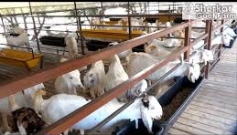
খামার
পশু পালনের জায়গা

Slide 18
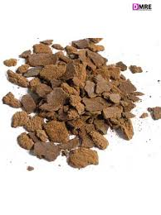
খইল
তিল বা সরিষা বের করার পর যা অবশিষ্ট থাকে।

Slide 19
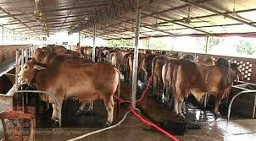
গোয়াল
গরু রাখার ঘর

Slide 20
যুক্তবর্ণ ভেঙ্গে দেখাই……

Slide 21
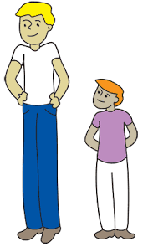
হাম্বা
ম্ব
ম
ব
লম্বা

Slide 22
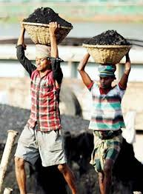
শ্রেণি
শ্র
শ
র -ফলা
শ্রমিক

Slide 23
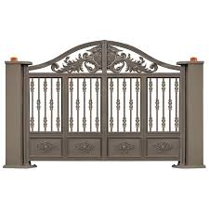
দ্বিতীয়
দ্ব
দ
ব
দ্বার

Slide 24
শিক্ষার্থীর সরব পাঠ

Slide 25
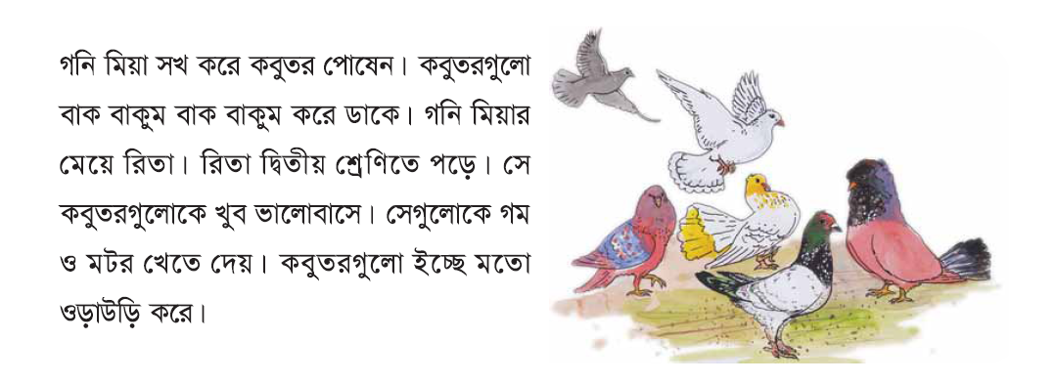
পাঠ্যবই নিরব পাঠ

Slide 26
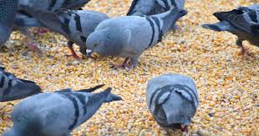
দলীয় কাজ
কে খইল খায়?
সবুজ দল
নীল দল
কবুতর কি খায়?

Slide 27
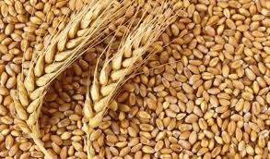
দলীয় কাজ
লাল দল
গরু কোথায় থাকে?
কমলা দল
কে গম খায়?

Slide 28
মূল্যায়ন
প্রশ্নের উত্তর লিখঃ
গরু কী কী খায়?

Slide 29
নিরাময়মূলক ব্যবস্থা
দুর্বল শিক্ষার্থীদের চিহ্নিত করে তাদের পাঠটি আবার বুঝিয়ে দেব।

Slide 30
বিদায়

